Slide 1


Development of Defense Game based on UNITY
UNITY
DEFENSE GAME #8
공개SW프로젝트 8조 김래향, 김민선

Slide 2
Development of Defense Game based on UNITY
목차
프로젝트 관리상황
판다가 컵케이크를 공격
아군 유닛 타워
추후 계획
Notes:
본 프로젝트에 사용되는 오픈소스들은 저희 조 Git에서 관리되고 있는데요, 특히 Asset 쪽에서 주로 관리되고 있습니다.

Slide 3
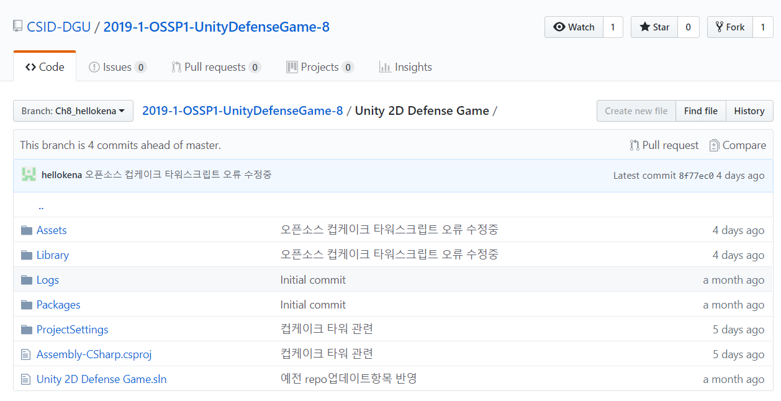
Github
Development of Defense Game based on UNITY
UNITY 2D Defense Game – Assets에서 관리
Notes:
본 프로젝트에 사용되는 오픈소스들은 저희 조 Git에서 관리되고 있는데요, 특히 Asset 쪽에서 주로 관리되고 있습니다.

Slide 4
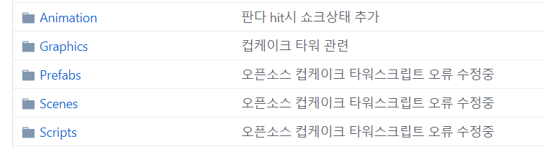
Github
Development of Defense Game based on UNITY
판다 애니메이션 관리(Walk, Hit, Eat 등)
Spirte를 가공해서 만든 Prefab 관리
Scene 관리 / 추후 레벨화 시 업데이트 예정
스크립트 코드 관리
Notes:
Asset 파일은 Animation, Graphics, Prefabs, Scenes, Scripts로 이루어져 있는데, Animation은 저희가 예전에 오픈소스에서 가져와 수정했던 판다 애니메이션, Prefab에서는 오픈소스로 주어진 Sprite를 가공하여 Prefab으로 만들었고, Scene은 저희가 만들고자 하는 게임 씬 그리고 저희가 게임을 생성하면서 사용했던 테스트 씬들이 존재합니다. Scripts 에서는 C#으로 작성된 스크립트 코드들로 구성되어 있습니다.

Slide 5
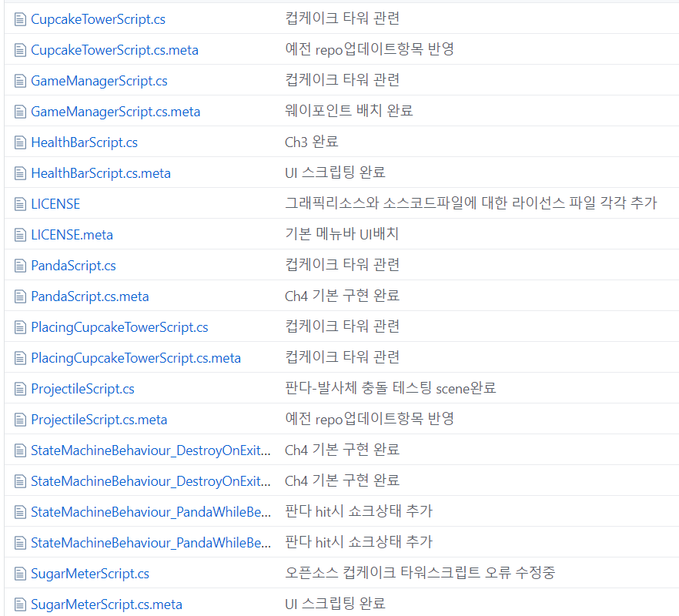
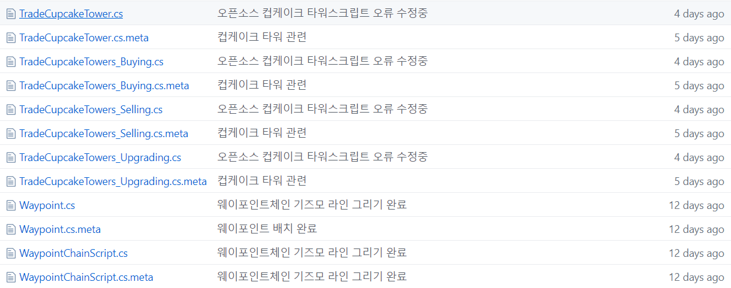
Scripts 수정 / 추가 사항
Development of Defense Game based on UNITY
Health에 따라 Health Bar 컬러가 변경되는 기능 추가
TradeCupcakeTower 디테일 수정
발사체를 곡선으로 발사하는 기능 추가
Movetowards() 함수를 재작성하여 새로운 방식의 waypoint 구현
WaypointChain 작성
+ 판다 애니메이션 state node 작성
+ 발사체와 판다의 collider 개선
Notes:
이건 Scripts 폴더내에 존재하는 Script입니다. 여기서 수정된것 확인 가능

Slide 6

판다가 컵케이크를 공격
Development of Defense Game based on UNITY
일정 확률로 컵케이크 타워에 대해 Eat() 호출.
공격받은 타워는 2초동안 발사체 발사 불가능 패널티.
판다가 왜 컵케이크타워에는 관심이 없을까?
“Eat() = 공격”
Notes:
이건 Scripts 폴더내에 존재하는 Script입니다. 여기서 수정된것 확인 가능

Slide 7
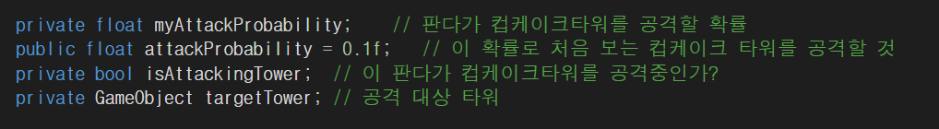
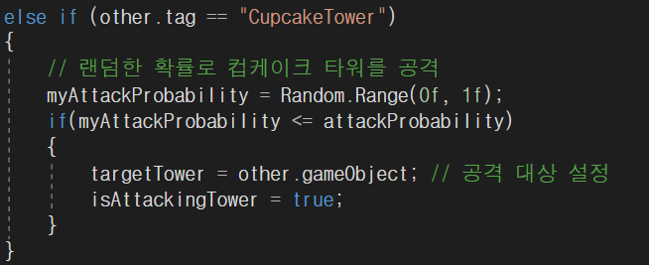
판다가 컵케이크를 공격
Development of Defense Game based on UNITY
OnTriggerEnter2D()함수 내에서, 컵케이크 타워와 collider충돌 시 랜덤하게 공격
PandaScript.cs를 수정
Notes:
이건 Scripts 폴더내에 존재하는 Script입니다. 여기서 수정된것 확인 가능

Slide 8
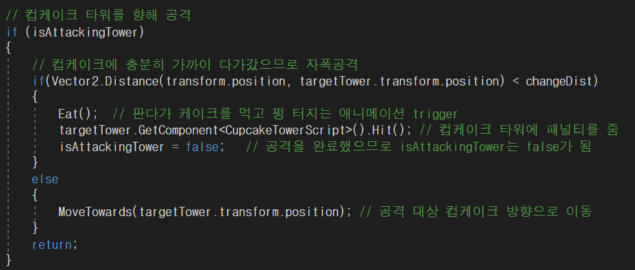
판다가 컵케이크를 공격
Development of Defense Game based on UNITY
FixedUpdate() 함수 내에서 실제로 타워를 공격
Notes:
이건 Scripts 폴더내에 존재하는 Script입니다. 여기서 수정된것 확인 가능

Slide 9
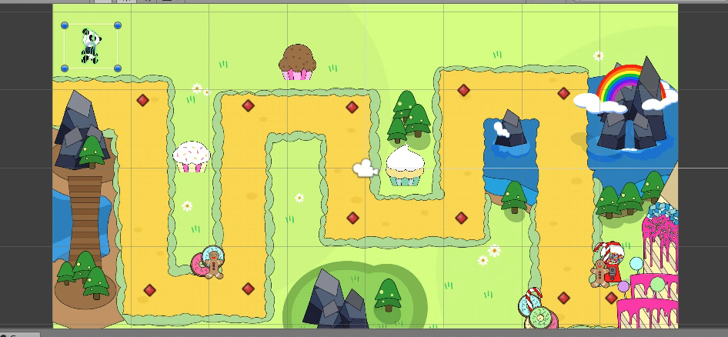
판다가 컵케이크를 공격
Development of Defense Game based on UNITY
10% 확률로 컵케이크 타워 공격 예시
Notes:
이건 Scripts 폴더내에 존재하는 Script입니다. 여기서 수정된것 확인 가능

Slide 10
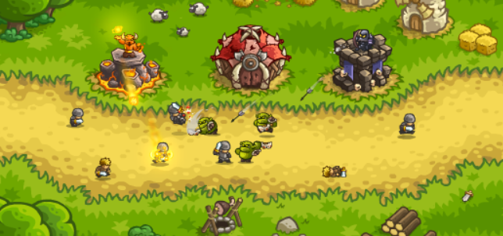
아군 유닛 타워
Development of Defense Game based on UNITY
<Kingdom Rush>의 아군 유닛 vs 적군 유닛 메커니즘
Notes:
이건 Scripts 폴더내에 존재하는 Script입니다. 여기서 수정된것 확인 가능

Slide 11
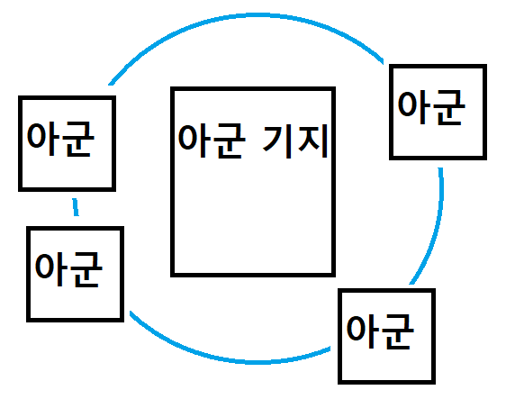
아군 유닛 타워
Development of Defense Game based on UNITY
아군 유닛 기지 역할을 하는 새로운 타워를 추가.
타워를 원으로 빙 둘러서 랜덤한 위치에 아군 유닛들이 spawn됨.
Notes:
이건 Scripts 폴더내에 존재하는 Script입니다. 여기서 수정된것 확인 가능

Slide 12
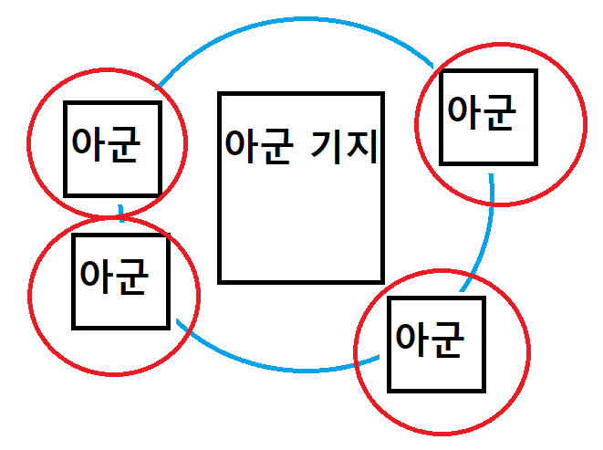
아군 유닛 타워
Development of Defense Game based on UNITY
각 아군 유닛은 적 판다를 감지하는 collider를 가짐(빨간색 표시).
Collider 내에 적 판다 접근시 쫓아가서 자폭 공격 시도. 판다가 일찍 죽으면 다시 제자리로 복귀.
Notes:
이건 Scripts 폴더내에 존재하는 Script입니다. 여기서 수정된것 확인 가능

Slide 13
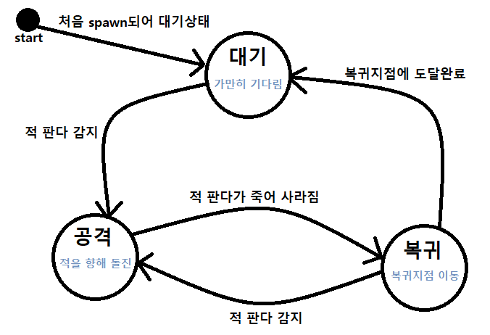
아군 유닛 타워
Development of Defense Game based on UNITY
Finite State Machine
Notes:
이건 Scripts 폴더내에 존재하는 Script입니다. 여기서 수정된것 확인 가능

Slide 14
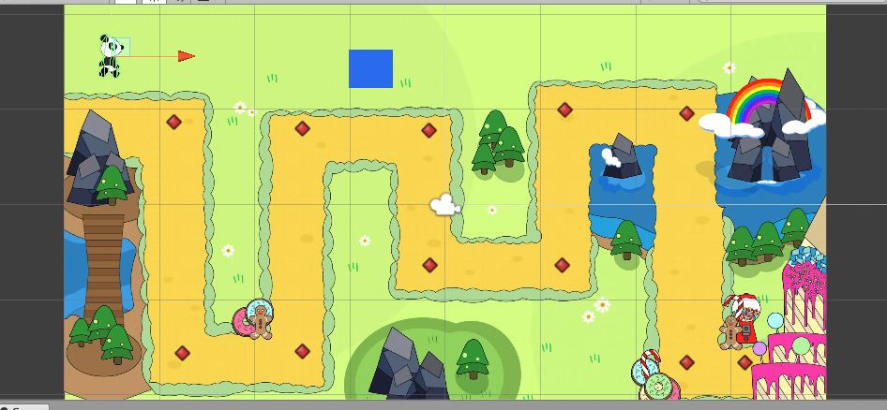
아군 유닛 타워
Development of Defense Game based on UNITY
아군 유닛 공격&복귀 예시 (임시 그래픽)
Notes:
이건 Scripts 폴더내에 존재하는 Script입니다. 여기서 수정된것 확인 가능

Slide 15
추후 계획
Development of Defense Game based on UNITY
게임플레이 완성
남은 3주동안 진행하여
6월 18일 Final Demo
그래픽 리소스 변경
Notes:
이건 Scripts 폴더내에 존재하는 Script입니다. 여기서 수정된것 확인 가능

Slide 16

THANK YOU!
Development of Defense Game based on UNITY
공개SW프로젝트 8조 김래향, 김민선

